Slide 1
Министерство образования РМ
Портфолио
Лиференко Анастасии Николаевны
воспитателя
МБДОУ «Инсарский детский сад «Светлячок» комбинированного вида»

Slide 2
Общие сведения о педагоге
Дата рождения - 17 сентября 1988 года.
Занимаемая должность – воспитатель.
Профессиональное образование:
ГОУ ВПО «Мордовский педагогический институт им. М.Е. Евсевьева», специальность «Олигофренопедагогика», с дополнительной специальностью «Логопедия»; квалификация учитель - олигофренопедагог и учитель-логопед.
Профессиональная переподготовка:
ГБУ ДПО «Мордовский республиканский институт образования» специальность «Педагогика и методика дошкольного образования», квалификация воспитатель.
Педагогический стаж - 12 лет
Стаж работы в данном учреждении - 6 лет
Стаж работы в данной должности - 10 лет
Прохождение курсов повышения квалификации – 2021 г.

Slide 3
Представление педагогического опыта
Сказка как средство развития речи детей младшего дошкольного возраста
https://dsvetlins.schoolrm.ru/sveden/employees/30900/380092/?clear_cache=Y

Slide 4
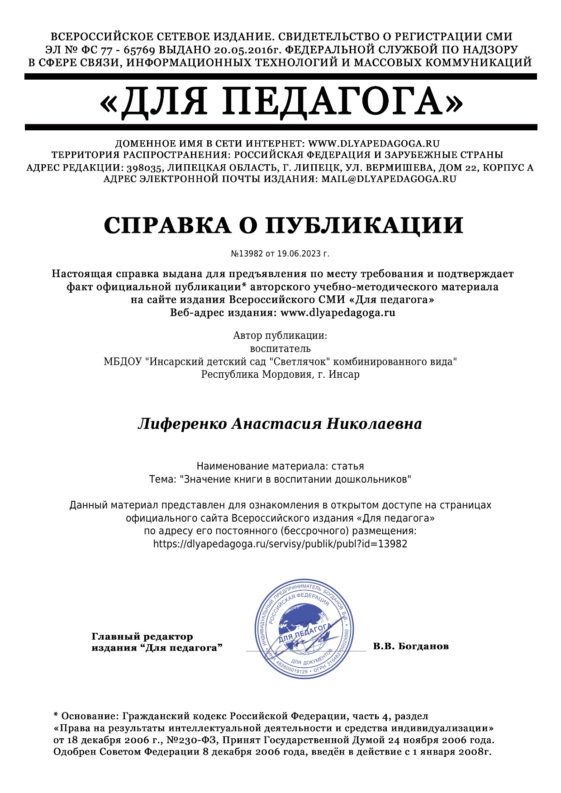
Наличие публикаций

Slide 5
Результаты участия воспитанников в конкурсах, выставках, соревнованиях, акциях, фестивалях
Муниципальный уровень: 4
Республиканский уровень: 1
Всероссийский уровень: 1

Slide 9
Выступления на заседаниях методических советов, научно-практических конференциях, педагогических чтениях, семинарах, секциях, форумах (очно)
Уровень образовательной организации: 2

Slide 11
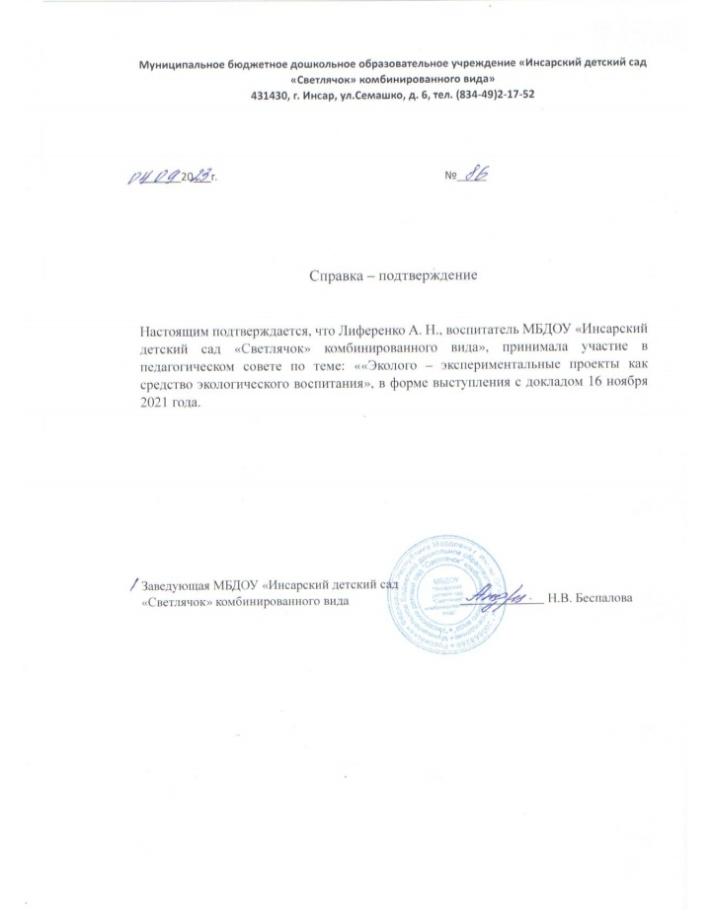

Slide 12
Проведение открытых занятий, мастер классов, мероприятий
Уровень образовательной организации: 2

Slide 14
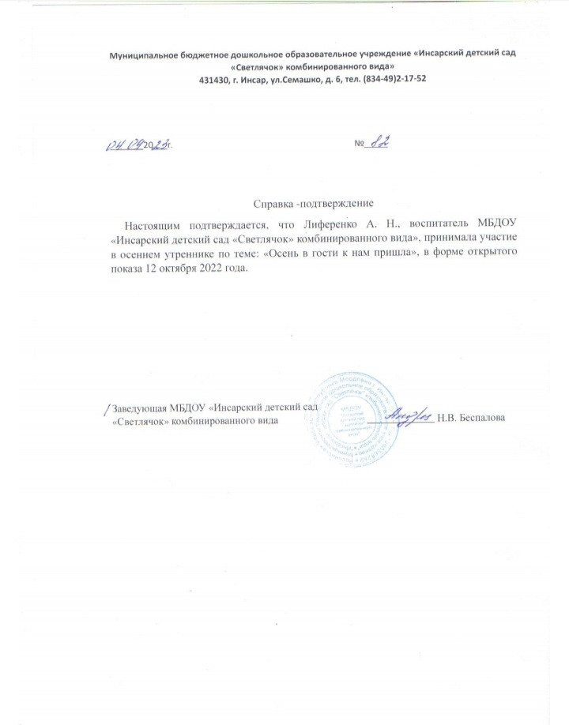

Slide 15
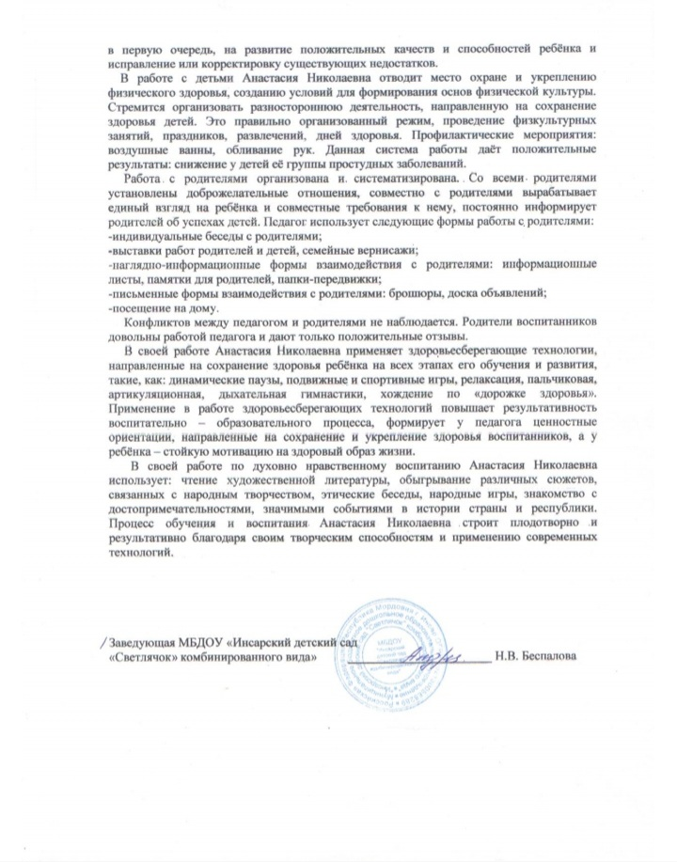
Позитивные результаты работы с воспитанниками

Slide 16
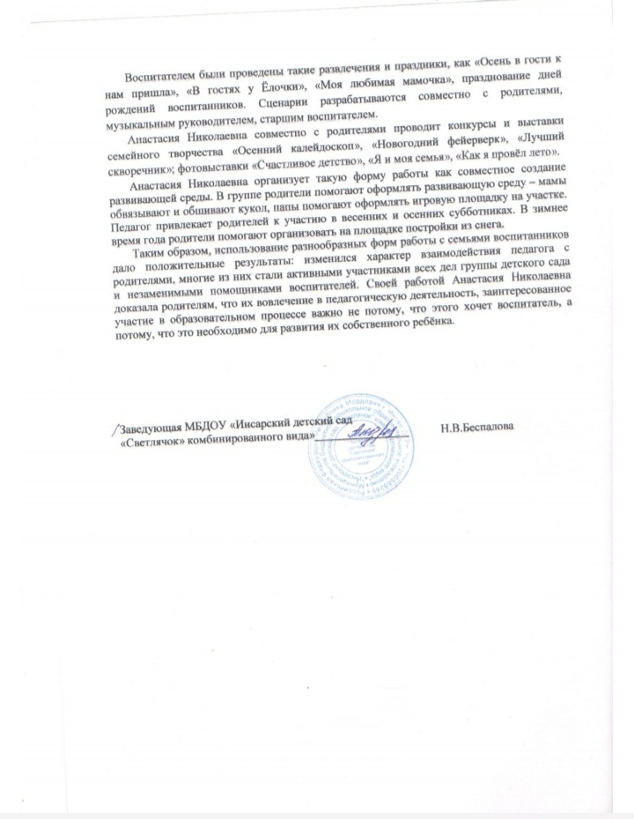
Качество взаимодействия с родителями

Slide 17
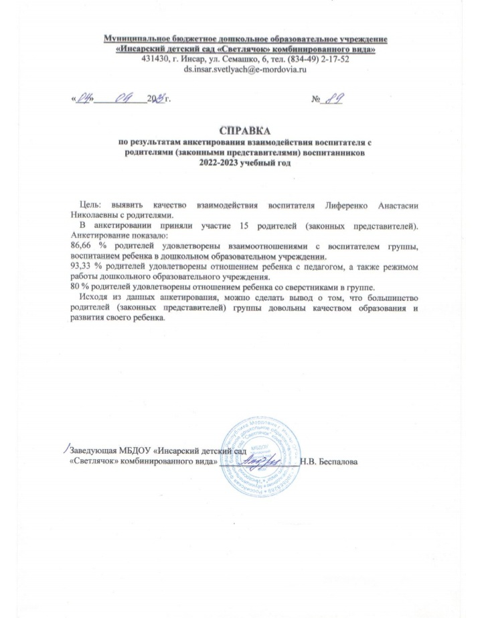

Slide 18
Участие педагога в профессиональных конкурсах
Муниципальный уровень: победитель
Всероссийский уровень: диплом I степени

Slide 20
Награды и поощрения

